Slide 1


TRƯỜNG MẦM NON THẠCH CẦU
KHÁM PHÁ KHOA HỌC
Đề tài: Tìm hiểu một số loại quả
Chủ đề: Thế giới thực vật
Lứa tuổi: 5 – 6 tuổi
GV: Nguyễn Thị Kim Chi

Slide 2

CHƯƠNG TRÌNH
Bé yêu khám phá
Phần 1: Tìm hiểu
Phần 2: Kiến thức
Phần 3: Thi tài

Slide 3


Trình diễn thời trang

Slide 4
Phần thứ nhất
TÌM HIỂU

Slide 5

Phần thứ hai
Kiến thức

Slide 6

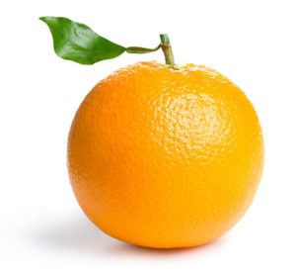
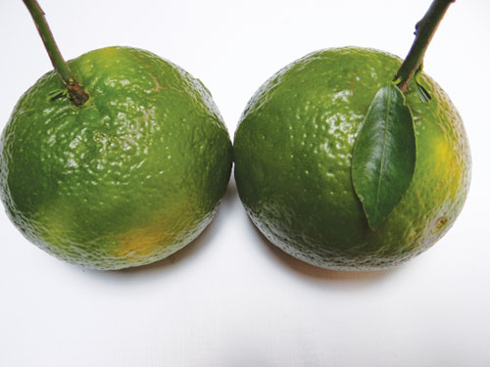
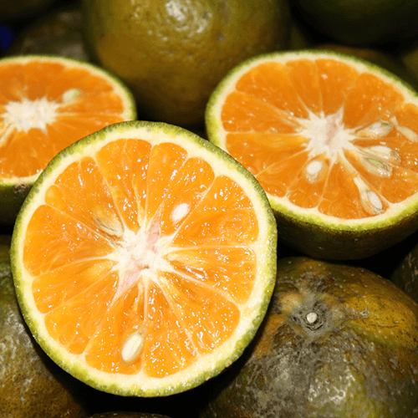
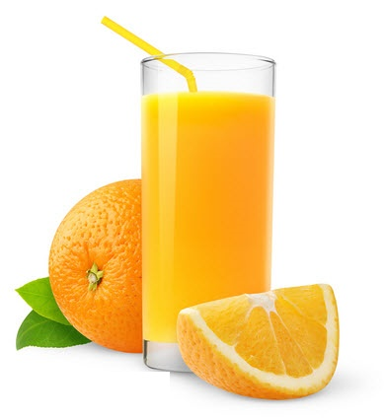

Slide 7

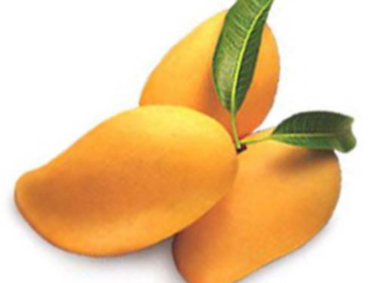
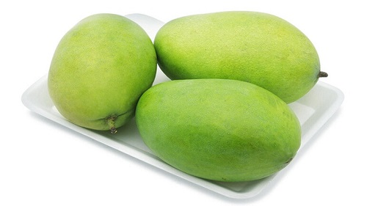
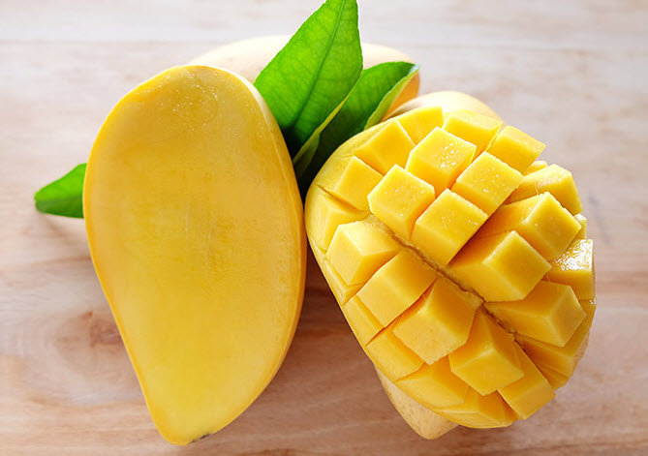
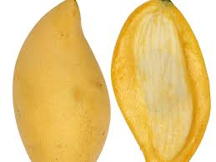

Slide 8

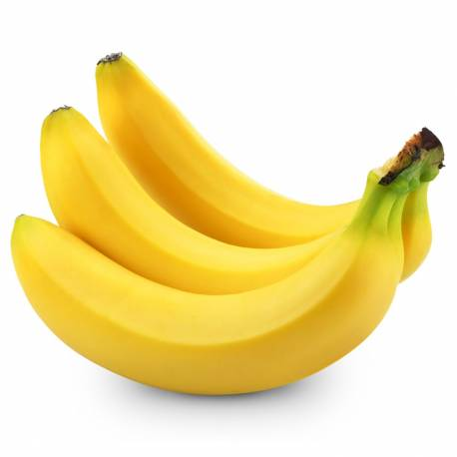
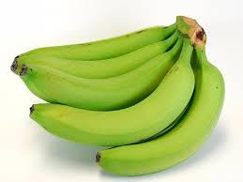
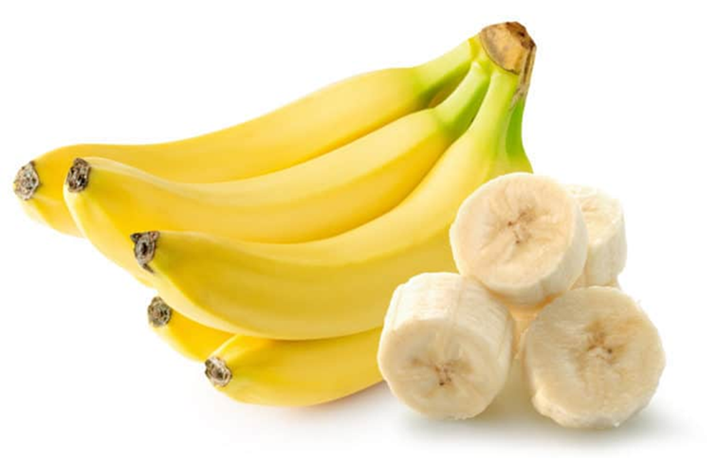
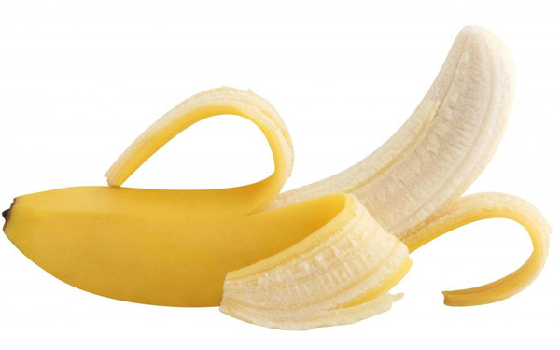

Slide 9

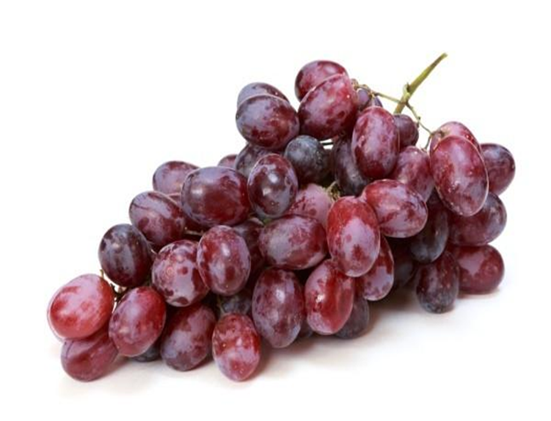
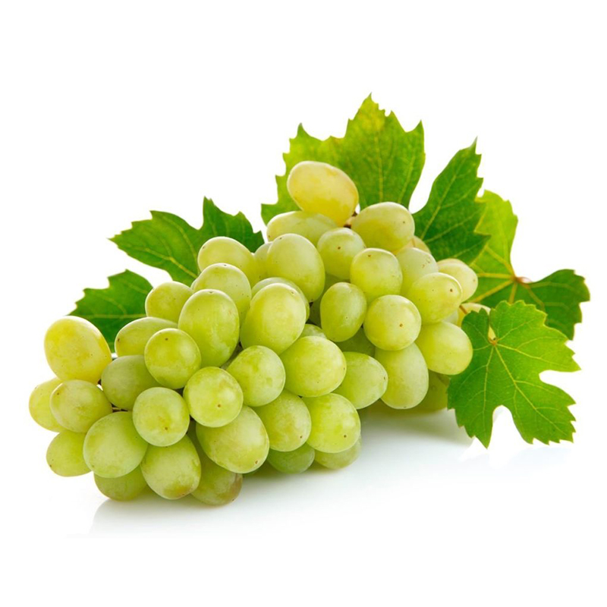
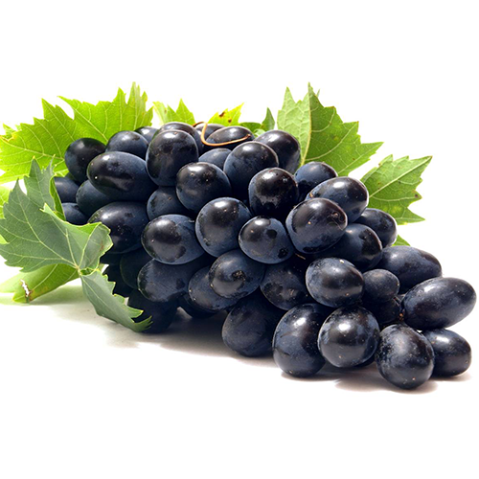
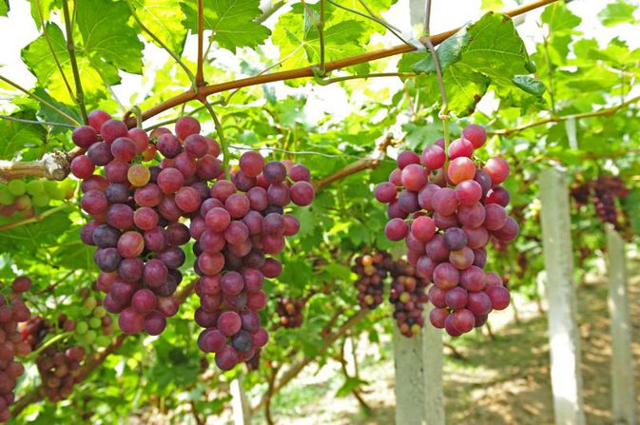

Slide 10

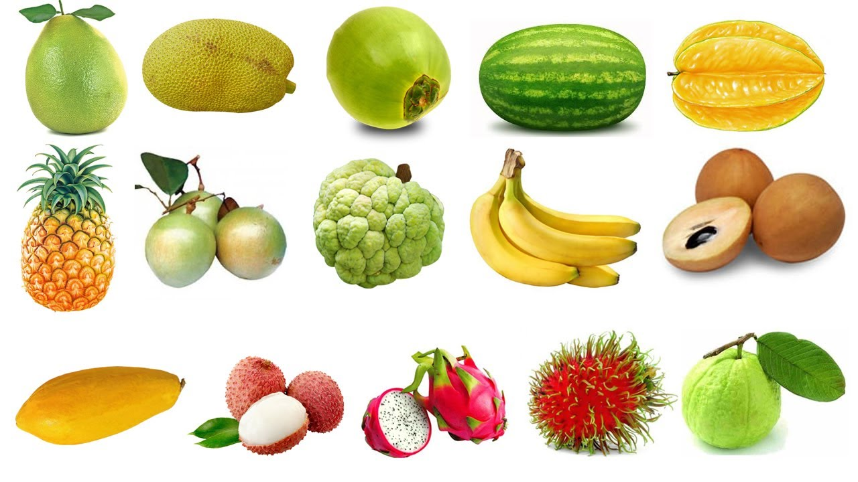

Slide 11

Phần thứ ba
THI TÀI
TC 1: Ai tinh mắt
TC 2: Bé đi siêu thị

Slide 12

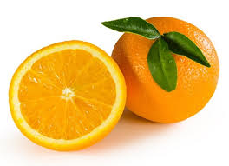
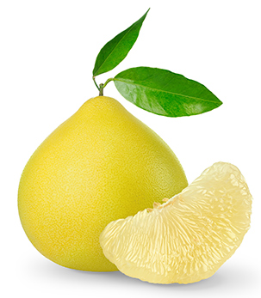
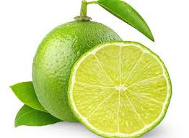
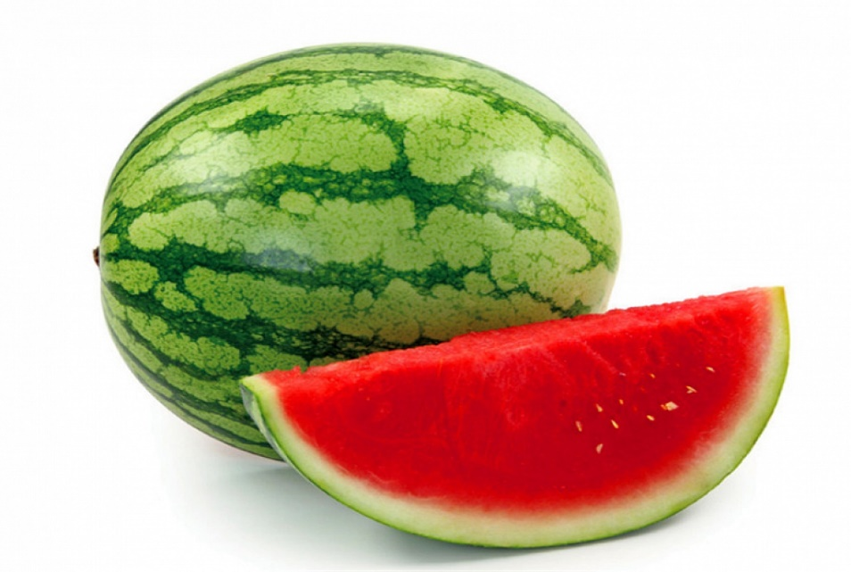
Trò chơi “ai tinh mắt”

Slide 13

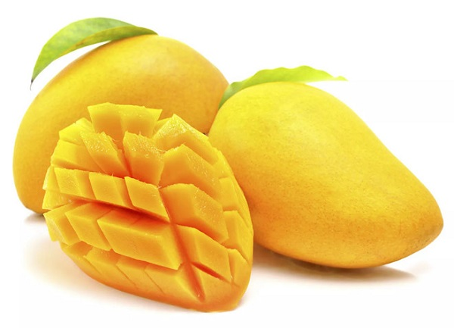
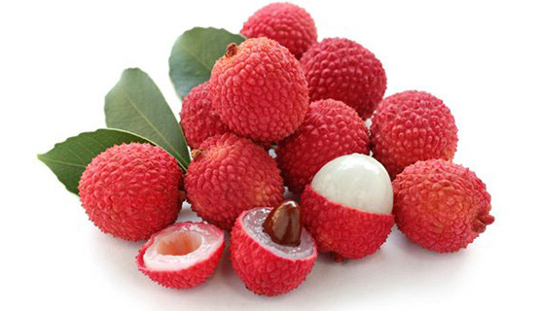
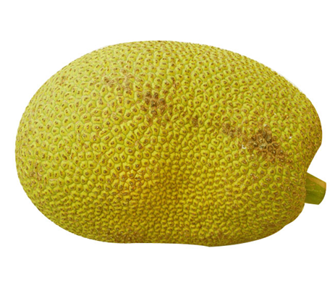
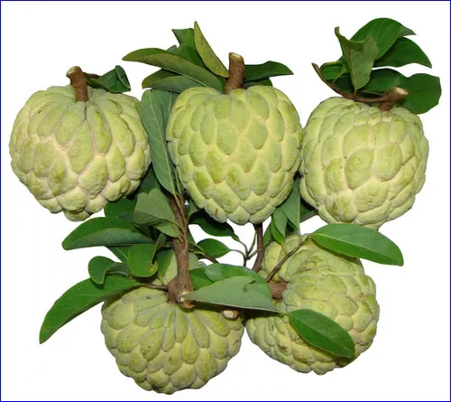
Trò chơi “ai tinh mắt”

Slide 14
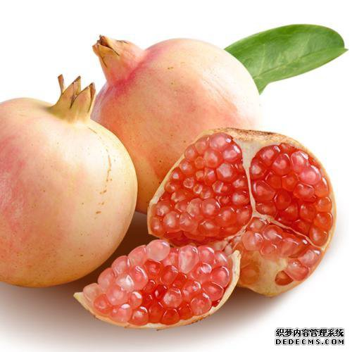
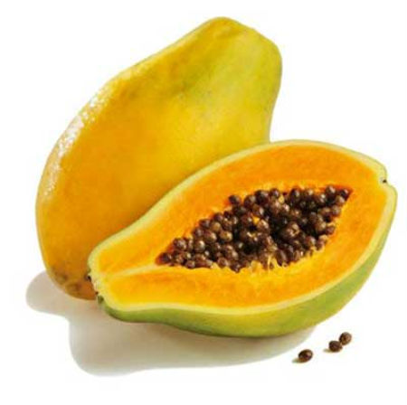
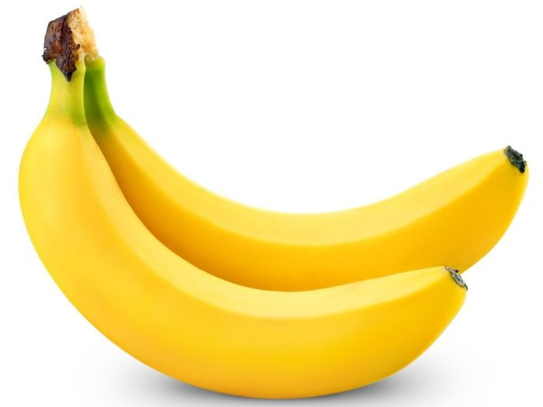
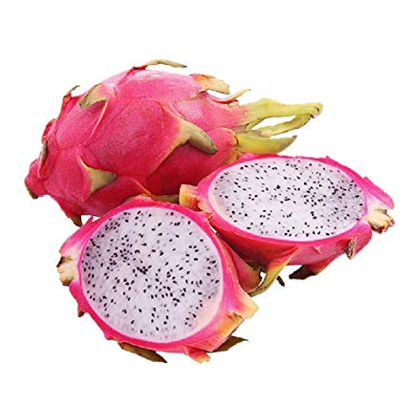
Trò chơi “ai tinh mắt”

Slide 15
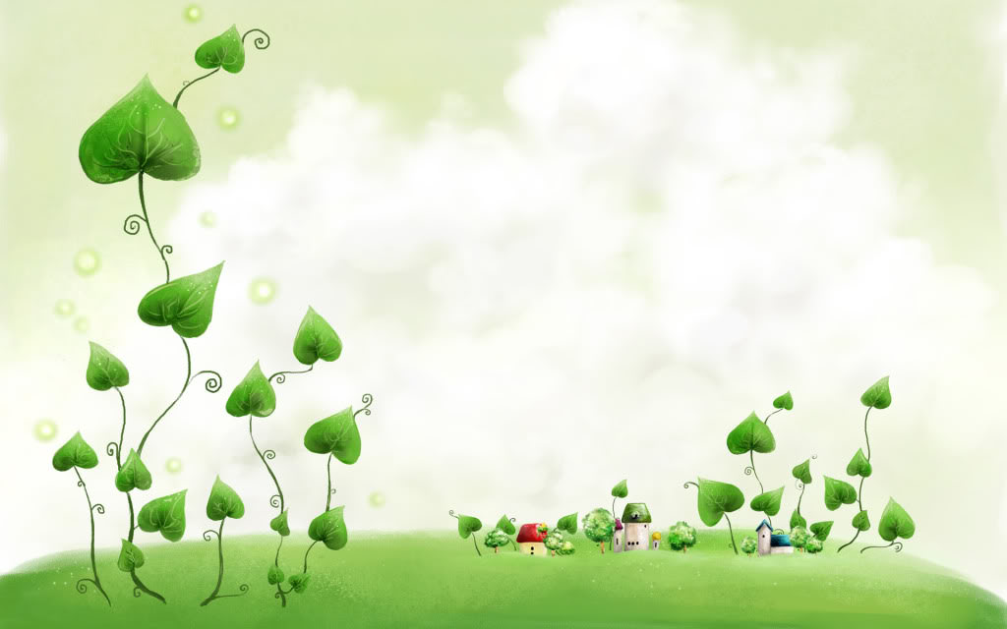
Trò chơi “bé đi siêu thị”

Slide 16

Chúc các bé chăm ngoan, học giỏi

